Slide 1
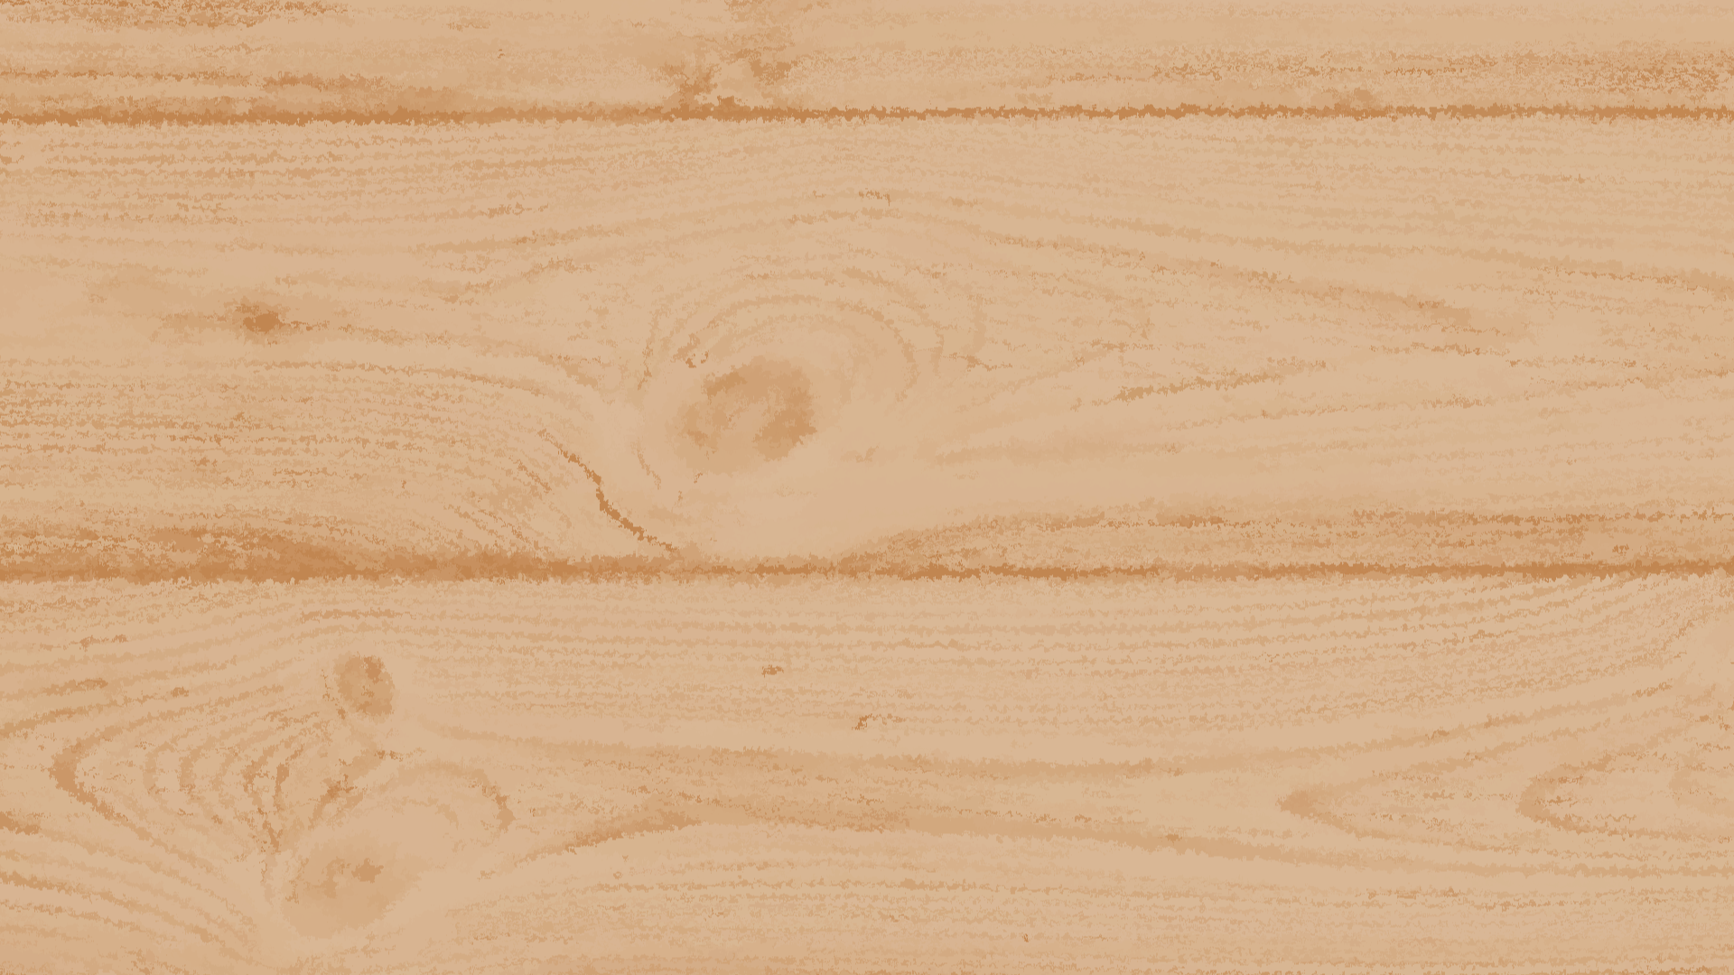

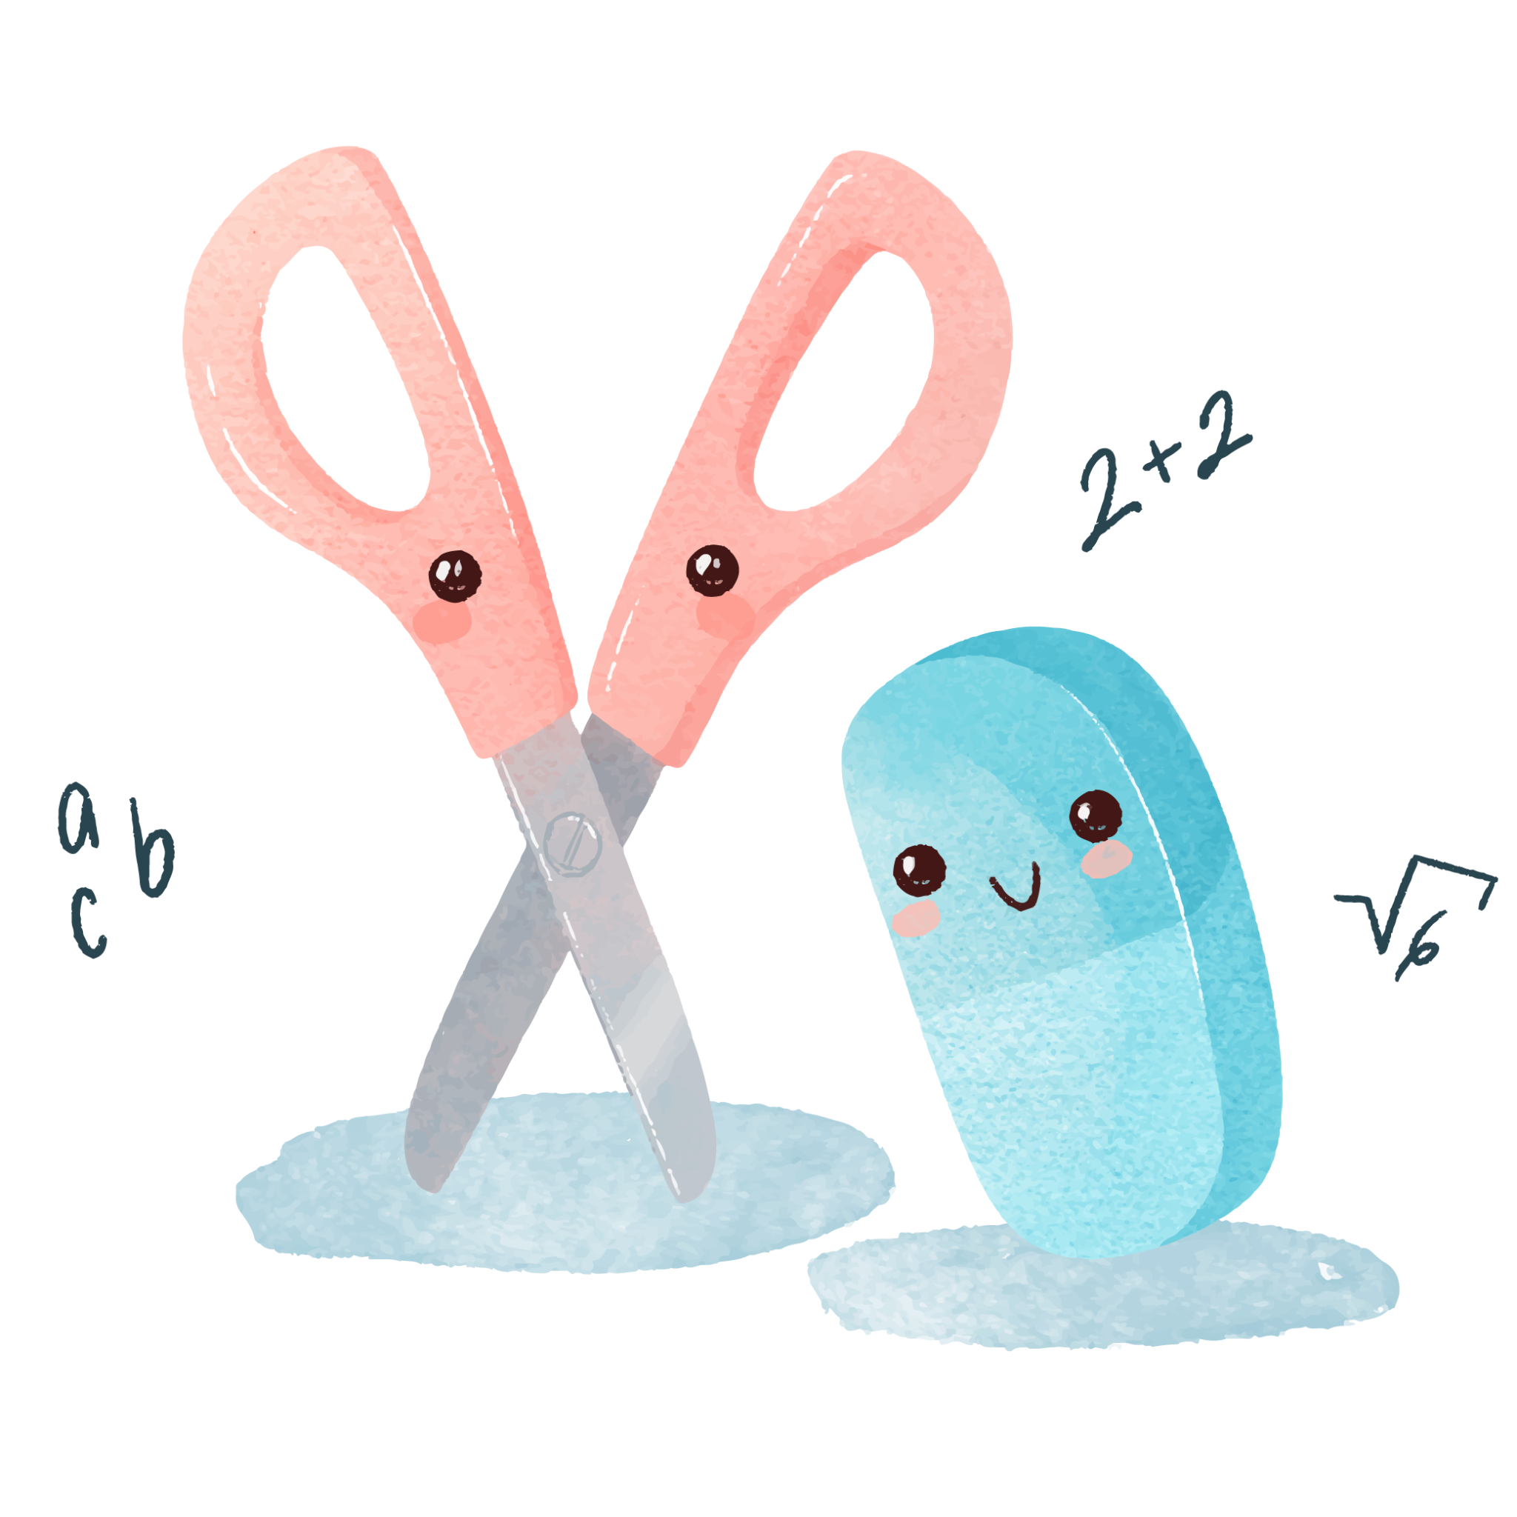
CHÀO MỪNG CÁC EM ĐẾN VỚI TIẾT HỌC HÔM NAY!

Slide 2
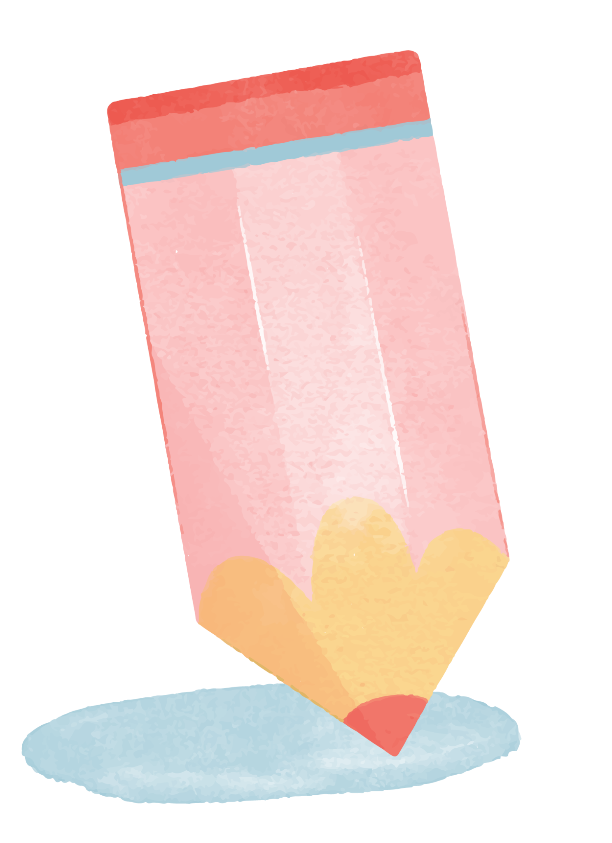

KHỞI ĐỘNG
Bạn Lan vẽ một hình chữ nhật với chiều rộng và chiều dài lần lượt là 1;3 (đơn vị độ dài). Sau đó Lan đặt lên trục số một đoạn OM có độ dài bằng độ dài của đường chéo hình chữ nhật vừa vẽ (trục số nằm ngang và M nằm bên phải gốc O). Hỏi điểm M biểu diễn số thực nào? Biết rằng đơn vị độ dài trên trục số và đơn vị độ dài đo kích thước hình chữ nhật là như nhau.

Slide 3

CHƯƠNG IX. TAM GIÁC ĐỒNG DẠNG
BÀI 35. ĐỊNH LÍ PYTHAGORE VÀ ỨNG DỤNG

Slide 4

NỘI DUNG BÀI HỌC
01
Định lí Pythagore
02
Ứng dụng của định lí Pythagore

Slide 5

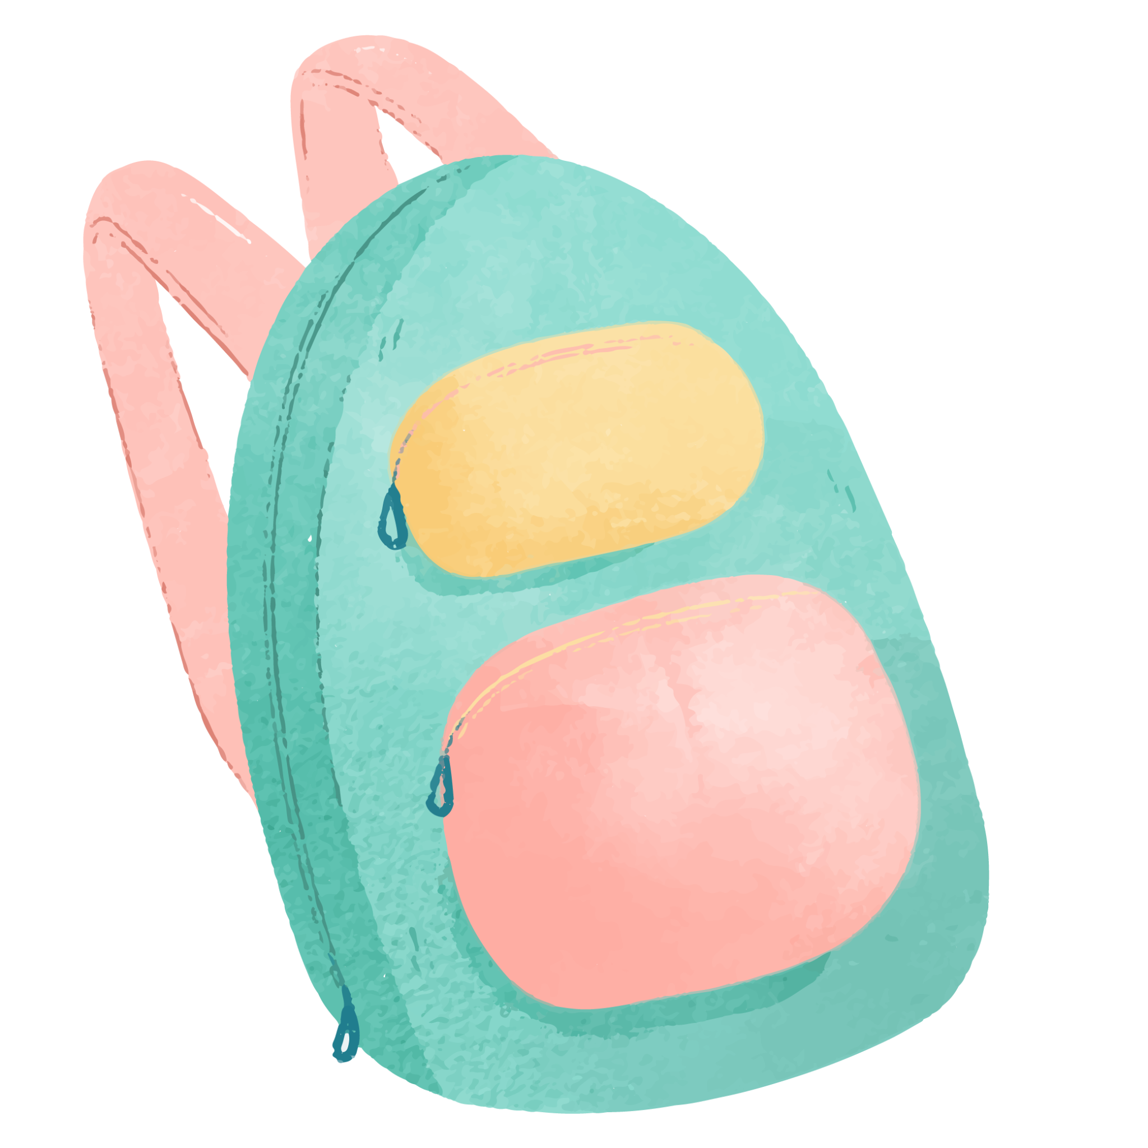
I. ĐỊNH LÍ PYTHAGORE

Slide 6
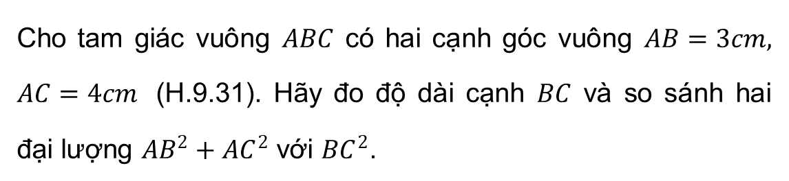



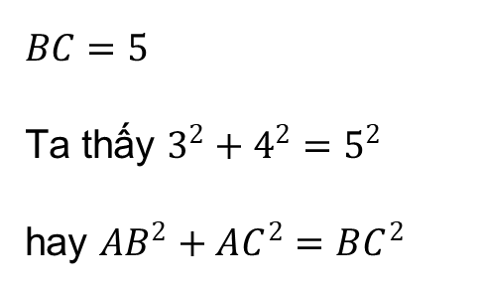
HĐ 1
Cho tam giác vuông $ABC$ có hai cạnh góc vuông $AB=3cm,$ $AC=4cm$ (H.9.31). Hãy đo độ dài cạnh $BC$ và so sánh hai đại lượng ${AB}^{2}+{AC}^{2}$ với ${BC}^{2}$.
$$A$$
$BC=5$
Ta thấy $3^{2}+4^{2}=5^{2}$
hay $AB^{2}+AC^{2}=BC^{2}$
$$B$$
$$C$$

Slide 7
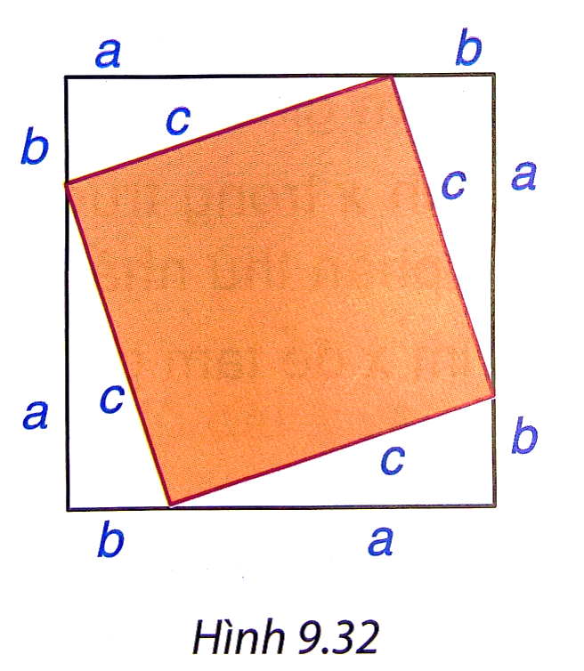

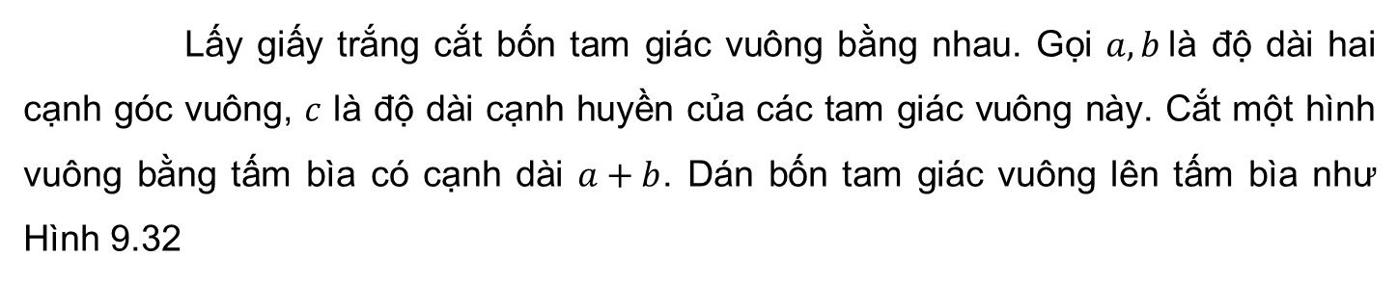
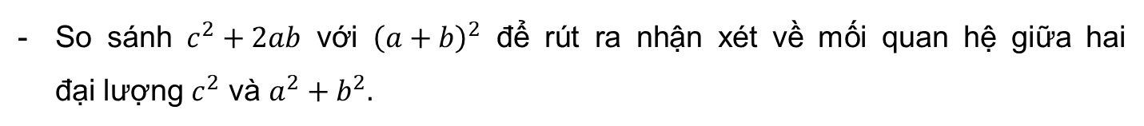
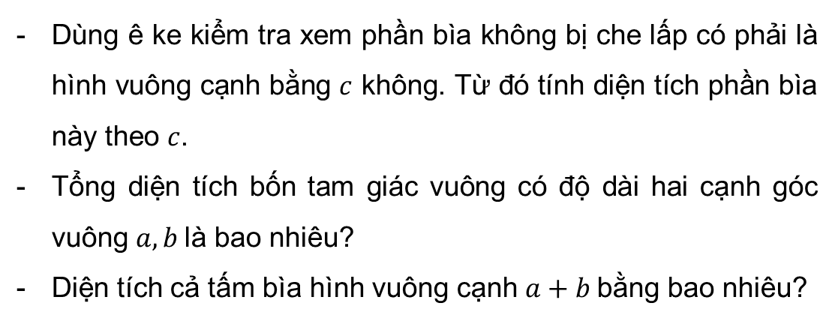
Lấy giấy trắng cắt bốn tam giác vuông bằng nhau. Gọi $a, b$là độ dài hai cạnh góc vuông, $c$ là độ dài cạnh huyền của các tam giác vuông này. Cắt một hình vuông bằng tấm bìa có cạnh dài $a+b$. Dán bốn tam giác vuông lên tấm bìa như Hình 9.32
HĐ 2
Dùng ê ke kiểm tra xem phần bìa không bị che lấp có phải là hình vuông cạnh bằng $c$ không. Từ đó tính diện tích phần bìa này theo $c$.
Tổng diện tích bốn tam giác vuông có độ dài hai cạnh góc vuông $a, b$là bao nhiêu?
Diện tích cả tấm bìa hình vuông cạnh $a+b$bằng bao nhiêu?
So sánh $c^{2}+2ab$ với ${\left(a+b\right)}^{2}$ để rút ra nhận xét về mối quan hệ giữa hai đại lượng $c^{2}$ và $a^{2}+b^{2}.$

Slide 8

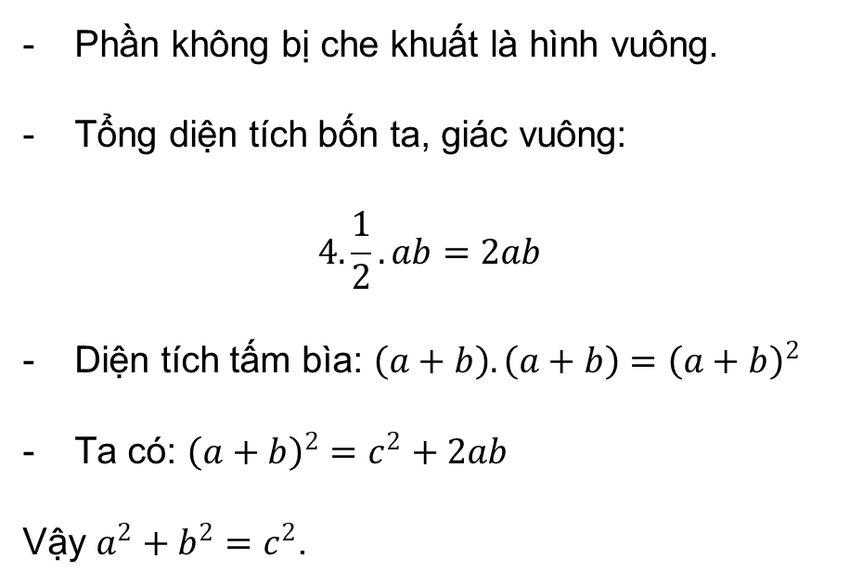
Giải
Phần không bị che khuất là hình vuông.
Tổng diện tích bốn ta, giác vuông:
$$4.\frac{1}{2}.ab=2ab$$
Diện tích tấm bìa: $\left(a+b\right).\left(a+b\right)={\left(a+b\right)}^{2}$
Ta có: ${\left(a+b\right)}^{2}=c^{2}+2ab$
Vậy $a^{2}+b^{2}=c^{2}$.

Slide 9

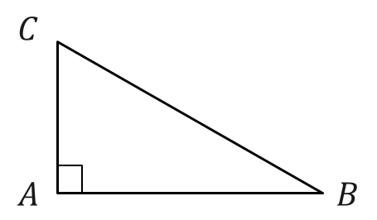

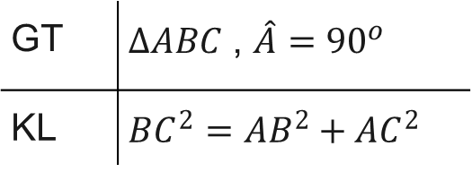
Định lí Pythagore
Trong một tam giác vuông, bình phương cạnh huyền bằng tổng các bình phương của hai cạnh góc vuông.
GT | $∆ABC$ , $\hat{A}={90}^{o}$
KL | $BC^{2}=AB^{2}+AC^{2}$

Slide 10
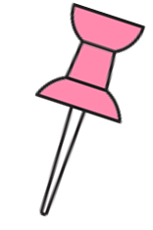


Định lí Pythagore đảo
Nếu tam giác có bình phương của một cạnh bằng tổng các bình phương của hai cạnh kia thì tam giác đó là tam giác vuông.
Lưu ý: Bình phương của một đoạn thẳng là bình phương độ dài của đoạn thẳng đó.

Slide 11

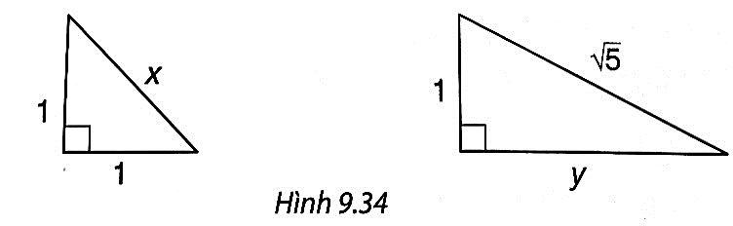

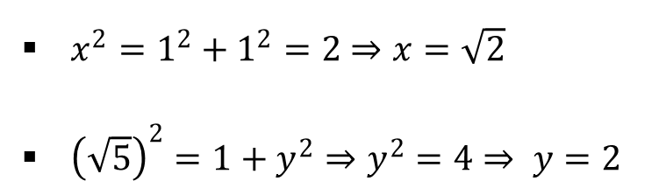

Tìm độ dài $x, y$trong hình 9.34
$x^{2}=1^{2}+1^{2}=2$ $⇒x=\sqrt{2}$
${\left(\sqrt{5}\right)}^{2}=1+y^{2}⇒y^{2}=4$ $⇒ y=2$
Giải

Slide 12

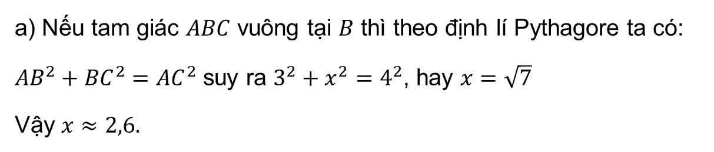
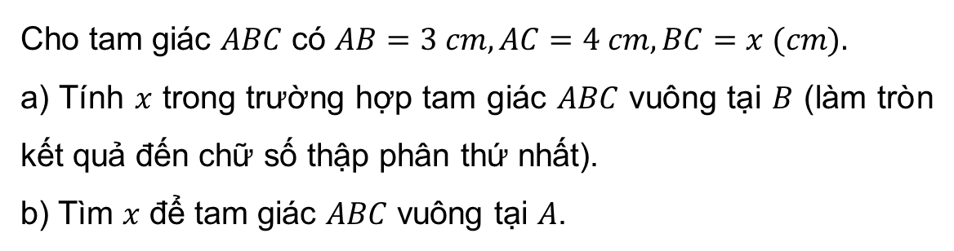
Cho tam giác $ABC$ có $AB=3 cm, AC=4 cm, BC=x (cm).$
a) Tính $x$ trong trường hợp tam giác $ABC$ vuông tại $B$ (làm tròn kết quả đến chữ số thập phân thứ nhất).
b) Tìm $x$ để tam giác $ABC$ vuông tại $A$.
Ví dụ 1:
Giải
a) Nếu tam giác $ABC$ vuông tại $B$ thì theo định lí Pythagore ta có:
${AB}^{2}+{BC}^{2}={AC}^{2}$ suy ra $3^{2}+x^{2}=4^{2}$, hay $x=\sqrt{7}$
Vậy $x≈2,6.$

Slide 13
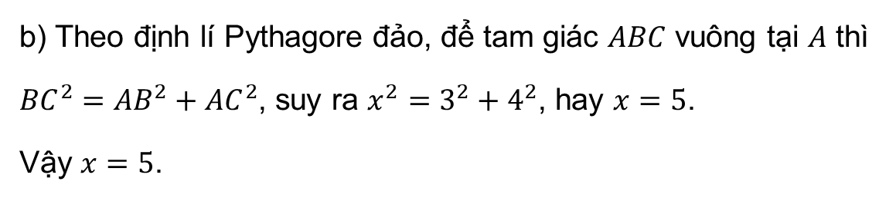
Cho tam giác $ABC$ có $AB=3 cm, AC=4 cm, BC=x (cm).$
a) Tính $x$ trong trường hợp tam giác $ABC$ vuông tại $B$ (làm tròn kết quả đến chữ số thập phân thứ nhất).
b) Tìm $x$ để tam giác $ABC$ vuông tại $A$.
Ví dụ 1:
Giải
b) Theo định lí Pythagore đảo, để tam giác $ABC$ vuông tại $A$ thì
${BC}^{2}={AB}^{2}+{AC}^{2}$, suy ra $x^{2}=3^{2}+4^{2}$, hay $x=5$.
Vậy $x=5$.

Slide 14

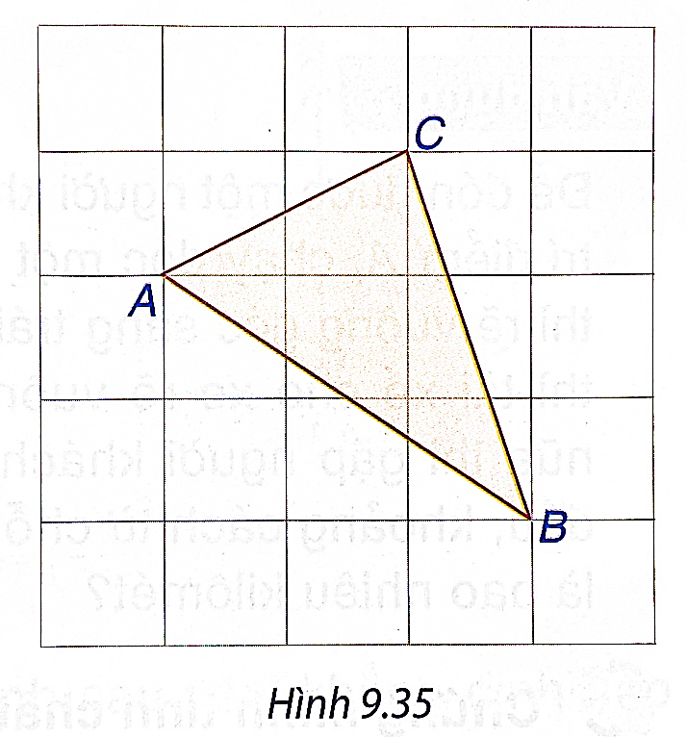
Luyện tập 1
Trên giấy kẻ ô vuông (cạnh ô vuông bằng 1 cm), cho các điểm A, B, C như Hình 9.35. Tính độ dài các cạnh của tam giác ABC.
M
N
P

Slide 15
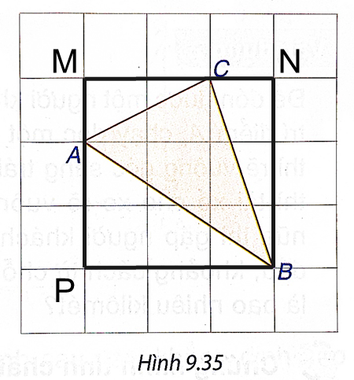
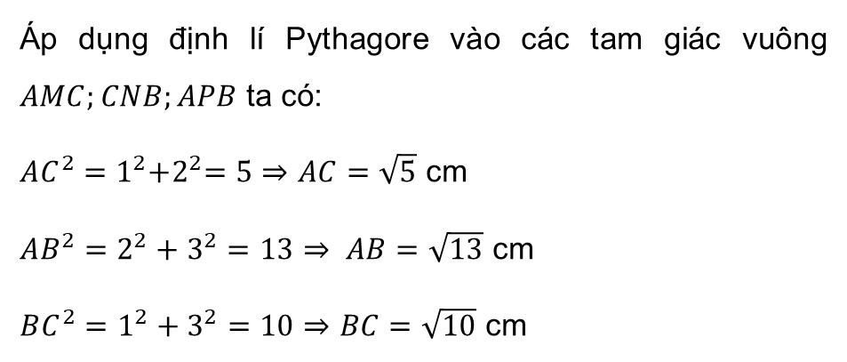
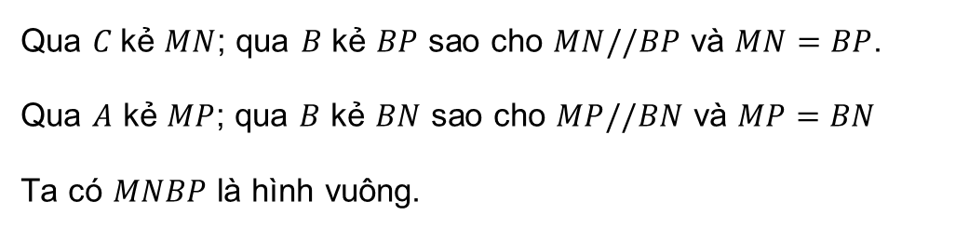
Giải:
Qua $C$kẻ $MN$; qua $B$ kẻ $BP$ sao cho $MN//BP$ và $MN=BP$.
Qua $A$ kẻ $MP$; qua $B$ kẻ $BN$ sao cho $MP//BN$ và $MP=BN$
Ta có $MNBP$ là hình vuông.
Áp dụng định lí Pythagore vào các tam giác vuông $AMC;CNB;APB$ ta có:
$AC^{2}=1^{2}{+2}^{2}=5⇒AC=\sqrt{5}$ cm
$AB^{2}=2^{2}+3^{2}=13$ $⇒ AB=\sqrt{13}$ cm
$BC^{2}=1^{2}+3^{2}=10$ $⇒$ $BC=\sqrt{10}$ cm

Slide 16
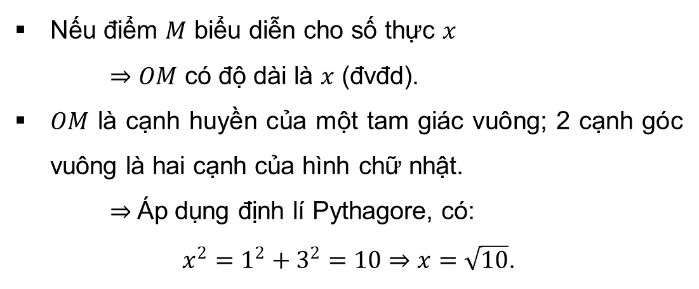
Vận dụng 1
Em hãy giải bài toán mở đầu.
Giải:
Nếu điểm $M$ biểu diễn cho số thực $x$
$⇒OM$ có độ dài là $x$ (đvđd).
$OM$ là cạnh huyền của một tam giác vuông; 2 cạnh góc vuông là hai cạnh của hình chữ nhật.
$⇒$Áp dụng định lí Pythagore, có:
$x^{2}=1^{2}+3^{2}=10$ $⇒$ $x=\sqrt{10}$.

Slide 17
II. ỨNG DỤNG CỦA ĐỊNH LÍ PYTHAGORE

Slide 18

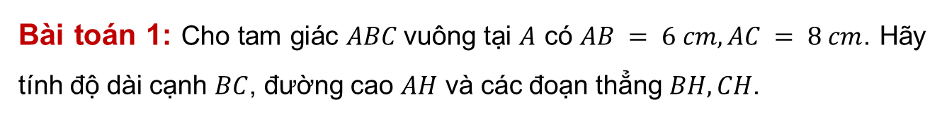



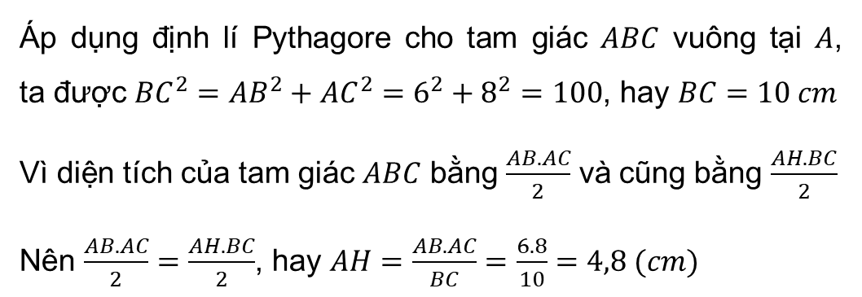


Tính độ dài đoạn thẳng
Bài toán 1: Cho tam giác $ABC$vuông tại $A$ có $AB = 6 cm, AC = 8 cm$. Hãy tính độ dài cạnh $BC$, đường cao $AH$ và các đoạn thẳng $BH, CH$.
Giải:
Áp dụng định lí Pythagore cho tam giác $ABC$ vuông tại $A$, ta được ${BC}^{2}={AB}^{2}+{AC}^{2}=6^{2}+8^{2}=100$, hay $BC=10 cm$
Vì diện tích của tam giác $ABC$ bằng $\frac{AB.AC}{2}$ và cũng bằng $\frac{AH.BC}{2}$
Nên $\frac{AB.AC}{2}=\frac{AH.BC}{2}$, hay $AH=\frac{AB.AC}{BC}=\frac{6.8}{10}=4,8 (cm)$
$$A$$
$$8$$
$$H$$
$$C$$
$$B$$
$$6$$

Slide 19
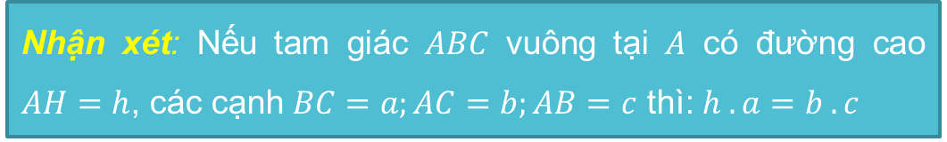
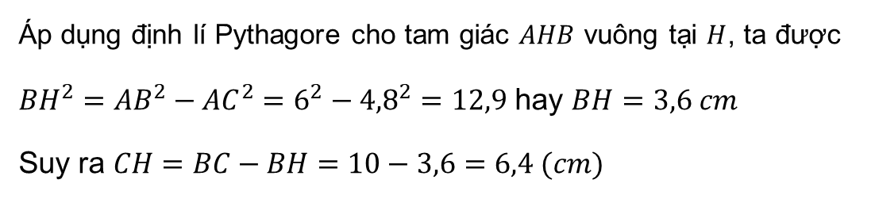
Tính độ dài đoạn thẳng
Bài toán 1: Cho tam giác $ABC$vuông tại $A$ có $AB = 6 cm, AC = 8 cm$. Hãy tính độ dài cạnh $BC$, đường cao $AH$ và các đoạn thẳng $BH, CH$.
Giải:
Áp dụng định lí Pythagore cho tam giác $AHB$ vuông tại $H$, ta được
${BH}^{2}={AB}^{2}−{AC}^{2}=6^{2}−{4,8}^{2}=12,9$ hay $BH=3,6 cm$
Suy ra $CH=BC−BH=10−3,6=6,4 (cm)$
$$A$$
$$8$$
$$H$$
$$C$$
Nhận xét: Nếu tam giác $ABC$ vuông tại $A$ có đường cao $AH=h$, các cạnh $BC=a;AC=b;AB=c$ thì: $h . a=b . c$
$$B$$
$$6$$

Slide 20
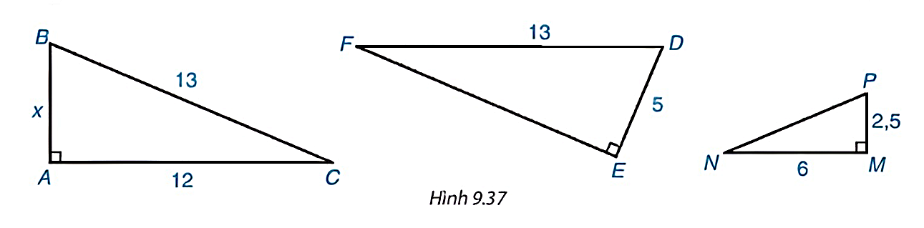

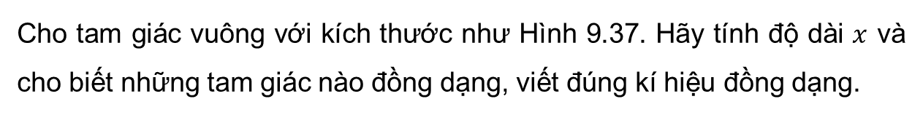
Luyện tập 2
Cho tam giác vuông với kích thước như Hình 9.37. Hãy tính độ dài $x$ và cho biết những tam giác nào đồng dạng, viết đúng kí hiệu đồng dạng.

Slide 21
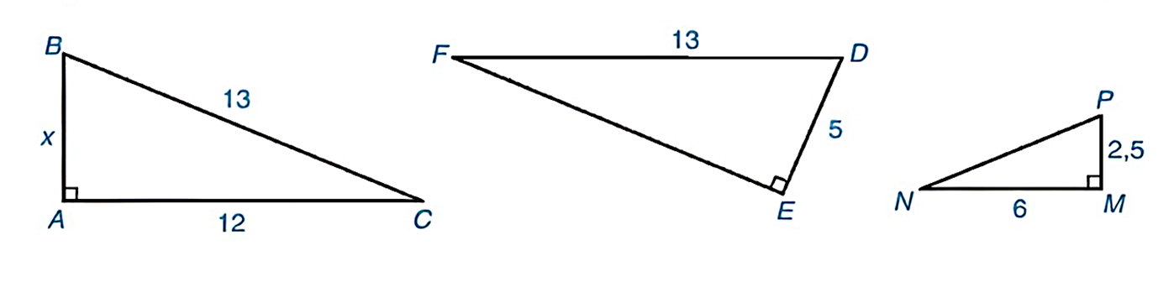
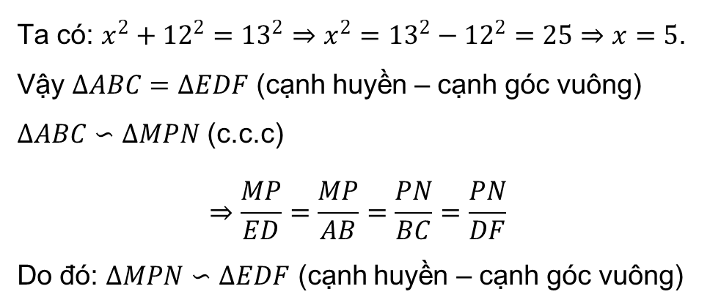
Ta có: $x^{2}+{12}^{2}={13}^{2}$ $⇒x^{2}={13}^{2}−{12}^{2}=25⇒x=5$.
Vậy $∆ABC=∆EDF$ (cạnh huyền – cạnh góc vuông)
$∆ABC∽∆MPN$ (c.c.c)
$$⇒\frac{MP}{ED}=\frac{MP}{AB}=\frac{PN}{BC}=\frac{PN}{DF}$$
Do đó: $∆MPN∽∆EDF$ (cạnh huyền – cạnh góc vuông)
Giải:

Slide 22
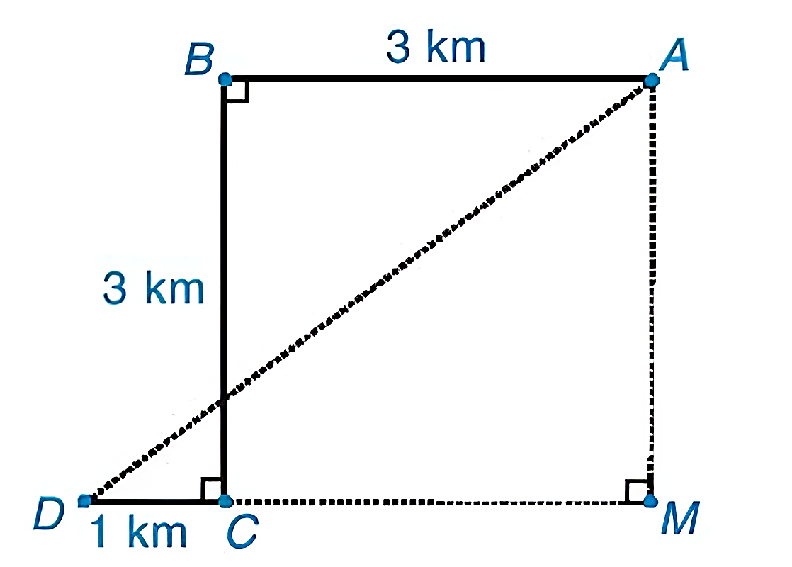
Vận dụng 2
Để đón được một người khách, một xe taxi xuất phát từ vị trí điểm A, chạy dọc một con phố dài 3km đến điểm B thì rẽ vuông góc sang trái, chạy được 3km đến điểm C thì tài xế cho xe rẽ vuông góc sang phải, chạy 1km nữa thì gặp người khách tại điểm D (H.9.38). Hỏi lúc đầu, khoảng cách từ chỗ người lái xe đến người khác là bao nhiêu kilômét?

Slide 23
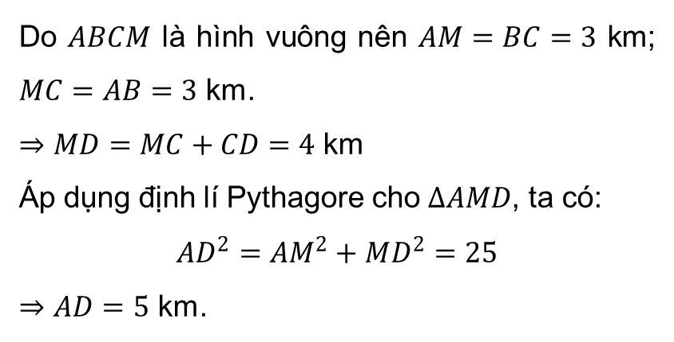
Giải:
Do $ABCM$ là hình vuông nên $AM=BC=3$ km; $MC=AB=3$ km.
$⇒MD=MC+CD=4$ km
Áp dụng định lí Pythagore cho $∆AMD$, ta có:
$$AD^{2}=AM^{2}+MD^{2}=25$$
$⇒AD=5$ km.

Slide 24


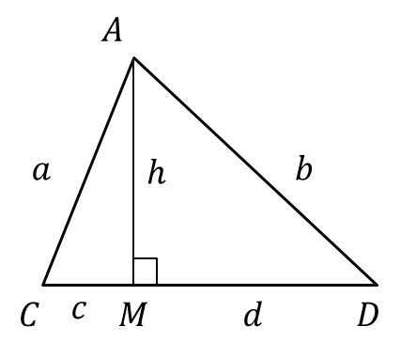
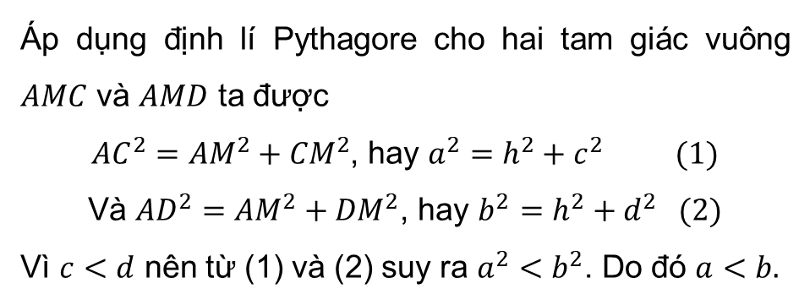
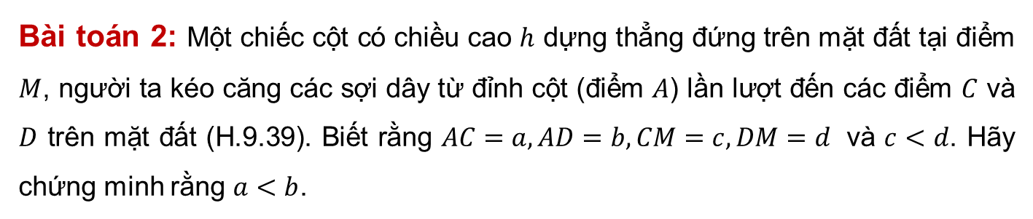
Chứng minh tính chất hình học
Bài toán 2: Một chiếc cột có chiều cao $h$ dựng thẳng đứng trên mặt đất tại điểm $M$, người ta kéo căng các sợi dây từ đỉnh cột (điểm $A$) lần lượt đến các điểm $C$ và $D$ trên mặt đất (H.9.39). Biết rằng $AC=a, AD=b, CM=c, DM=d$ và $c<d$. Hãy chứng minh rằng $a<b$.
Giải:
Áp dụng định lí Pythagore cho hai tam giác vuông $AMC$ và $AMD$ ta được
${AC}^{2}={AM}^{2}+{CM}^{2}$, hay $a^{2}=h^{2}+c^{2} (1)$
Và ${AD}^{2}={AM}^{2}+{DM}^{2}$, hay $b^{2}=h^{2}+d^{2} (2)$
Vì $c<d$ nên từ (1) và (2) suy ra $a^{2}<b^{2}$. Do đó $a<b.$

Slide 25
Chú ý
Trong bài toán 2, nếu gọi AM là đường cao, các đoạn thẳng AC, AD là đường xiên thì đoạn thẳng MC được gọi là hình chiếu của đường xiên AC và đoạn thẳng MD được gọi là hình chiếu của đường xiên AD.
Với cùng 1 đường cao, hình chiếu càng lớn thì đường xiên càng lớn.

Slide 26
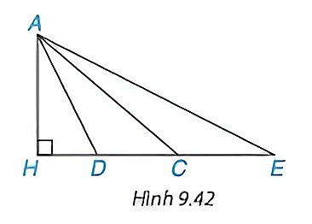
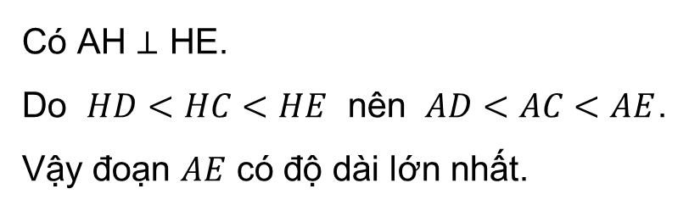
Cho hình 9.42, trong đó các đoạn thẳng AC, AD, AE đoạn nào có độ dài lớn nhất, đoạn nào có độ dài nhỏ nhất?
Giải
Có AH $⊥$ HE.
Do $HD<HC<HE$ nên $AD<AC<AE$. Vậy đoạn $AE$ có độ dài lớn nhất.

Slide 27
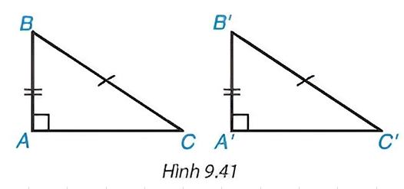
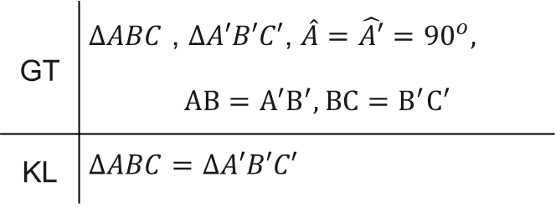
Luyện tập 3
Trước đây chúng ta thừa nhận định lí về trường hợp bằng nhau đặc biệt của hai tam giác vuông: "Nếu một cạnh góc vuông và cạnh huyền của tam giác vuông này bằng một cạnh góc vuông và cạnh huyền của tam giác vuông kia thì hai tam giác vuông đó bằng nhau”. Áp dụng định lí Pythagore, em hãy chứng minh định lí trên.
GT | $∆ABC$ , $∆A′B′C′$, $\hat{A}=\hat{A′}={90}^{o},$ $$AB=A^{′}B^{′}, BC=B^{′}C′$$
KL | $∆ABC=∆A′B′C′$

Slide 28
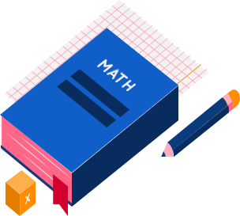
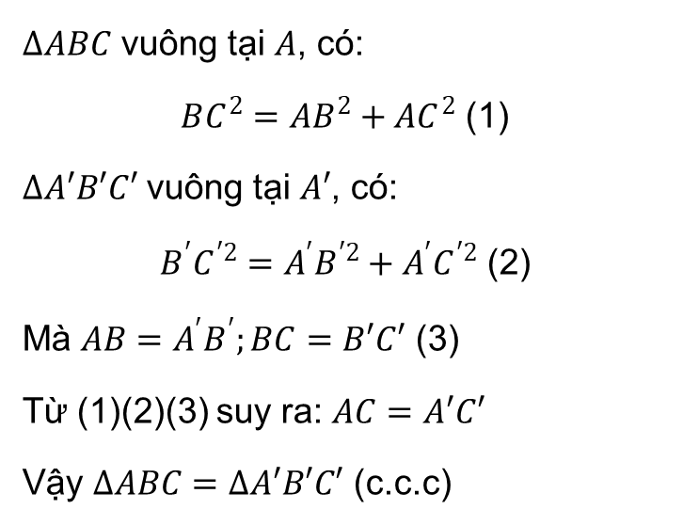
Giải
$∆ABC$ vuông tại $A$, có:
$BC^{2}=AB^{2}+AC^{2}$ (1)
$∆A′B′C′$ vuông tại $A′$, có:
$B^{′}C^{′2}=A^{′}B^{′2}+A^{′}C^{′2}$ (2)
Mà $AB=A^{′}B^{′};BC=B′C′$ (3)
Từ (1)(2)(3) suy ra: $AC=A′C′$
Vậy $∆ABC=∆A′B′C′$ (c.c.c)

Slide 29
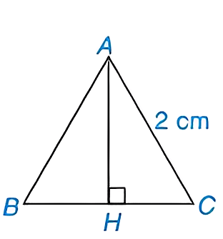
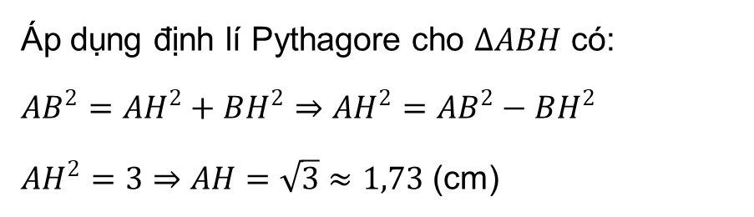
Thử thách nhỏ
Tính chiều cao theo đơn vị centimét của một tam giác đều cạnh 2cm (h.9.42) (làm tròn kết quả đến chữ số thập phân thứ hai)
Giải:
Áp dụng định lí Pythagore cho $∆ABH$ có:
$AB^{2}=AH^{2}+BH^{2}$ $⇒AH^{2}=AB^{2}−BH^{2}$
$AH^{2}=3$ $⇒$ $AH=\sqrt{3}≈1,73$ (cm)

Slide 30
LUYỆN TẬP

Slide 31


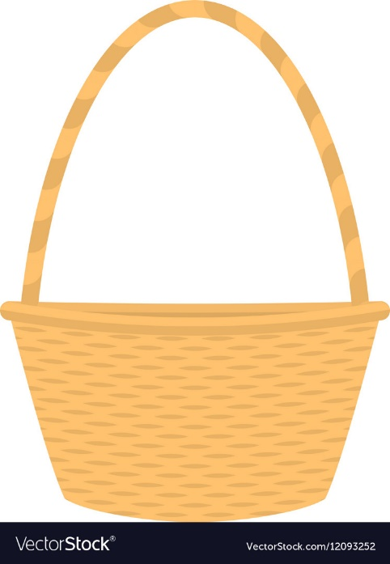

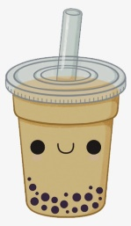




GẤU CON HAM ĂN

Slide 32





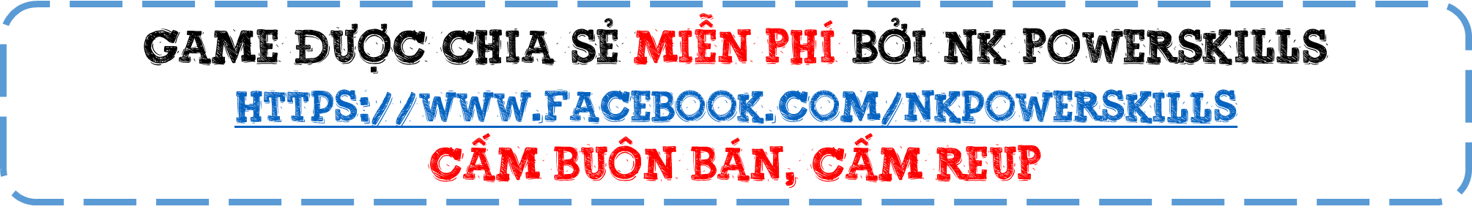
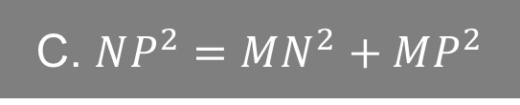
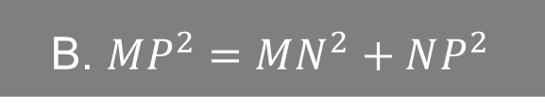



CÂU HỎI 1: Cho $∆MNP$ vuông tại $P$ khi đó:
A. $MN^{2}=MP^{2}−NP^{2}$
C. $NP^{2}=MN^{2}+MP^{2}$
B. $MP^{2}=MN^{2}+NP^{2}$
D. $MN^{2}=NP^{2}+MP^{2}$
Notes:
Tích trực tiếp vào ô đáp án

Slide 33






CÂU HỎI 2: Cho $∆ABC$ vuông cân tại $A$. Tính độ dài $BC$ biết $AB=AC=4$ dm
A. $BC=6$ dm
C. $BC=4$ dm
B. $BC=\sqrt{23}$ dm
D. $BC=\sqrt{32}$ dm
Notes:
Tích trực tiếp vào ô đáp án

Slide 34

CÂU HỎI 3: Một tam giác có cạnh huyền bằng 26cm độ dài các cạnh góc vuông tỉ lệ với 5 và 12. Tính độ dài các cạnh góc vuông
A. 12 cm; 24 cm
C. 10 cm; 24 cm
B. 10 cm; 22 cm
D. 15 cm; 24 cm
Notes:
Tích trực tiếp vào ô đáp án

Slide 35

CÂU HỎI 4: Cho ∆ABC vuông tại A có AC=20 cm. Kẻ AH vuông góc với BC. Biết BH=9 cm ; HC=16 cm. Tính AH,AB ?
A. AH=12 cm;AB=15 cm
C. AH=15 cm;AB=12 cm
B. AH=10 cm;AB=15 cm
D. AH=12 cm;AB=13 cm
Notes:
Tích trực tiếp vào ô đáp án

Slide 36


CÂU HỎI 5: Tam giác nào là tam giác vuông trong các tam giác có độ dài ba cạnh như sau
A. 15cm; 8cm; 18cm
C. 5m; 6m; 8m
B. 21dm; 20dm; 29dm
D. 2m; 3m; 4m
Notes:
Tích trực tiếp vào ô đáp án

Slide 37





Bài 9.17 (SGK – tr.97)
Cho tam giác $ABC$ vuông tại $A$. Trong các khẳng định sau đây, khẳng định nào đúng, khẳng định nào sai?
a) ${AB}^{2}+{BC}^{2}={AC}^{2}$
b) ${BC}^{2}−{AC}^{2}={AB}^{2}$
c) ${AC}^{2}+{BC}^{2}={AB}^{2}$
d) ${BC}^{2}−{AB}^{2}={AC}^{2}$
$∆ABC$ vuông tại $A$ thì có $BC$ là cạnh huyền.

Slide 38




Bài 9.18 (SGK – tr.97)
Những bộ ba số đo nào dưới đây là độ dài ba cạnh của một tam giác vuông?
a) $1cm, 1cm, 2cm$
b) $2cm, 4cm, 20cm$
c) $5cm, 4cm, 3cm$
d) $2cm, 2cm, 2\sqrt{2} cm$
không thỏa mãn bất đẳng thức tam giác nên không thể là độ dài ba cạnh của một tam giác.
Vì $5^{2}=4^{2}+3^{2}$
Vì ${\left(2\sqrt{2}\right)}^{2}=2^{2}+2^{2}$

Slide 39





Bài 9.19 (SGK – tr.97)
Tính các độ dài $x, y, z, t$trong Hình 9.43
Giải:
$x^{2}=2^{2}+4^{2}=20$ $⇒x=\sqrt{20}=2\sqrt{5}$
$y^{2}=5^{2}−4^{2}=9$ $⇒y=\sqrt{9}=3$
$z^{2}={\left(2\sqrt{5}\right)}^{2}+{\left(\sqrt{5}\right)}^{2}=25$ $⇒$ $z=5$
$t^{2}=2^{2}+1^{2}=5$ $⇒$ $t=\sqrt{5}$

Slide 40
VẬN DỤNG

Slide 41



Bài 9.20 (SGK – tr.97)
Cho tam giác $ABC$ cân tại đỉnh $A$, chiều cao $AH=3cm$ và cạnh đáy $BC=10cm$. Hãy tính độ dài các cạnh bên $AB, AC.$
Giải:
Áp dụng định lí Pythagore cho tam giác vuông $ABH$ có :
$AB^{2}=AH^{2}+BH^{2}=AH^{2}+\frac{BC^{2}}{4}=9+25=34$
$⇒AB=\sqrt{34}$ (cm)
Do $∆ABC$ cân tại $A$ $⇒$ $AC=AB=\sqrt{34}$ cm.

Slide 42


Bài 9.21 (SGK – tr.97)
Hãy tính diện tích của một hình chữ nhật có chiều rộng 8cm và đường chéo dài 17cm.
Giải:
Gọi $x$ là chiều dài hình chữ nhật.
Theo định lí Pythagore ta có:
$x^{2}+8^{2}={17}^{2}⇒x^{2}={17}^{2}−8^{2}=225$
$⇒$ $x=15$ cm
Diện tích hình chữ nhật bằng: $8 . 15=120$ $\left(cm^{2}\right)$

Slide 43

Bài 9.22 (SGK – tr.97)
Chú cún bị xích bởi một sợi dây dài 6m để canh một mảnh vườn giới hạn bởi các điểm A, B, E, F, D trong hình vuông ABCD có cạnh 5m như Hình 9.44. Đầu xích buộc cố định tại điểm A của mảnh vườn. Hỏi chú cún có thể chạy đến tất cả các điểm của mảnh vườn mình phải canh không?

Slide 44

Giải:
Ta thấy $AF^{2}=5^{2}+4^{2}=41$
$⇒AF=\sqrt{41}$ (m)
Vậy $AF>6$ m. Do đó chú cún không thể đến được điểm $F$.
Vì vậy chú cún không thể đến được tất cả các điểm trong mảnh vườn.

Slide 45
HƯỚNG DẪN VỀ NHÀ
Ôn tập kiến thức đã học.
Hoàn thành bài tập trong SBT.
Đọc và chuẩn bị trước Bài 36 – Các trường hợp đồng dạng của hai tam giác vuông.

Slide 46

HẸN GẶP LẠI CÁC EM Ở TIẾT HỌC SAU!

